Slide 1
Bài 4
Phương pháp chia để trị

Slide 2
Nội dung
Ý tưởng
Các bước thực hiện
Một số bài toán minh hoạ
Phương pháp chia để trị

Slide 3
Ý tưởng
Để giải quyết vấn đề phức tạp, ta chia vấn đề thành nhiều vấn đề con nhỏ hơn, đơn giản hơn. Giải quyết từng vấn đề nhỏ và kết hợp kết quả của chúng lại (nếu cần)
Một số ví dụ
  Phân nhỏ công việc cần làm
  Phân nhỏ đồ vật
  Sáng tạo: phân nhỏ không gian ruột xe, phân nhỏ quãng đường
Phương pháp chia để trị

Slide 4
Các bước thực hiện
Divide: chia bài toán ban đầu thành một số bài toán con
Conquer: giải quyết các bài toán con một cách đệ quy. Nếu kích thước của bài toán con đủ nhỏ thì có thể giải trực tiếp
Combine: kết hợp lời giải của các bài toán con thành lời giải của bài toán ban đầu (có thể không cần bước này)
Phương pháp chia để trị

Slide 5
Một số bài toán minh hoạ
Tìm kiếm nhị phân
  Tìm một phần tử cho trước trong một dãy đã có thứ tự
  Ý tưởng
    Divide: xác định phần tử giữa dãy. Nếu phần tử cần tìm bằng phần tử này thì trả về vị trí tìm được và kết thúc. Nếu phần tử cần tìm nhỏ hơn phần tử này thì ta chỉ cần tìm trong dãy con bên trái. Nếu phần tử cần tìm lớn hơn phần tử này thì ta chỉ cần tìm trong dãy con bên phải.
Phương pháp chia để trị

Slide 6
Một số bài toán minh hoạ
Tìm kiếm nhị phân
  Ý tưởng
    Conquer: Tiếp tục tìm kiếm trong các dãy con đến khi tìm thấy hoặc đến khi hết dãy
    Combine: Không cần trong trường hợp này
Phương pháp chia để trị

Slide 7
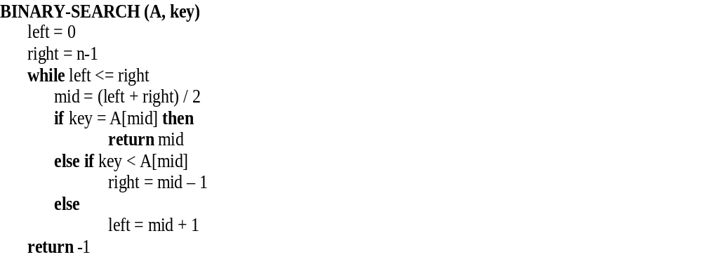
Một số bài toán minh họa
Tìm kiếm nhị phân
  Giải thuật
Phương pháp chia để trị

Slide 8
Một số bài toán minh hoạ
Tìm kiếm nhị phân
  Phân tích: Độ phức tạp của giải thuật trong trường hợp tốt nhất là O(1), trong trường hợp xấu nhất là O(lgn) và trong trường hợp trung bình là O(lgn).
Phương pháp chia để trị

Slide 9
Một số bài toán minh hoạ
Merge Sort
  Ý tưởng
    Divide: Chia dãy n phần tử cần sắp xếp thành 2 dãy con, mỗi dãy có n/2 phần tử
    Conquer: Sắp xếp các dãy con bằng cách gọi đệ quy Merge Sort. Dãy con chỉ có 1 phần tử thì mặc nhiên có thứ tự, không cần sắp xếp.
    Combine: Trộn 2 dãy con đã sắp xếp để tạo thành dãy ban đầu có thứ tự
Phương pháp chia để trị

Slide 10
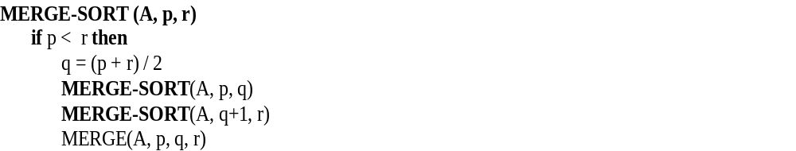
Một số bài toán minh hoạ
Merge Sort
  Giải thuật
Phương pháp chia để trị

Slide 11
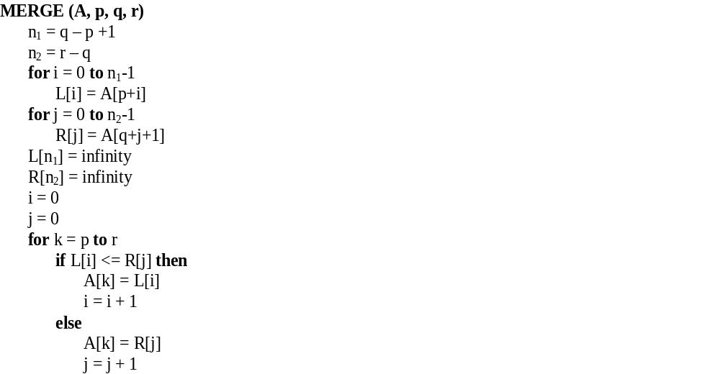
Một số bài toán minh hoạ
Merge Sort
  Giải thuật
Phương pháp chia để trị

Slide 12
Một số bài toán minh hoạ
Merge Sort
  Phân tích
    Divide: chỉ tốn thời gian là hằng số để tính phần tử giữa dãy, chi phí là Θ(1)
    Conquer: giải quyết đệ quy 2 dãy con, mỗi dãy có kích thước n/2, chi phí là 2T(n/2)
    Combine: giải thuật trộn n phần tử có chi phí Θ(n)
Phương pháp chia để trị

Slide 13

Một số bài toán minh họa
Merge Sort
  Phân tích
    Hệ thức truy hồi
    Giải hệ thức truy hồi, độ phức tạp của giải thuật là Θ(nlgn)
Phương pháp chia để trị

Slide 14
Một số bài toán minh họa
Quick Sort
  Ý tưởng
    Divide: phân hoạch dãy A[p..r] thành 2 dãy con A[p..q-1] chứa các phần tử nhỏ hơn hoặc bằng A[q] và A[q+1..r] chứa các phần tử lớn hơn A[q]
    Conquer: sắp xếp 2 dãy con A[p..q-1] và A[q+1..r] bằng cách gọi đệ quy Quicksort
    Combine: Vì 2 dãy con được sắp xếp đã đặt đúng vị trí nên không cần làm gì trong bước này
Phương pháp chia để trị

Slide 15
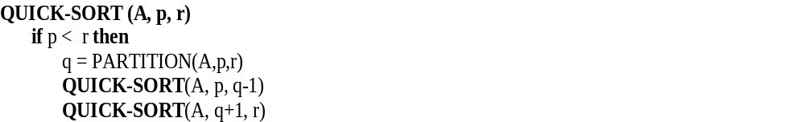
Một số bài toán minh hoạ
Quick Sort
  Giải thuật
Phương pháp chia để trị

Slide 16
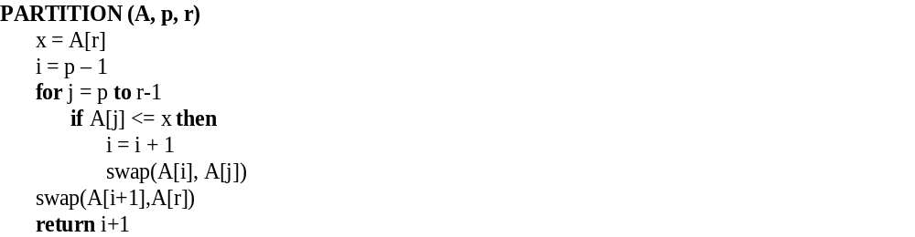
Một số bài toán minh hoạ
Quick Sort
  Giải thuật
Phương pháp chia để trị

Slide 17
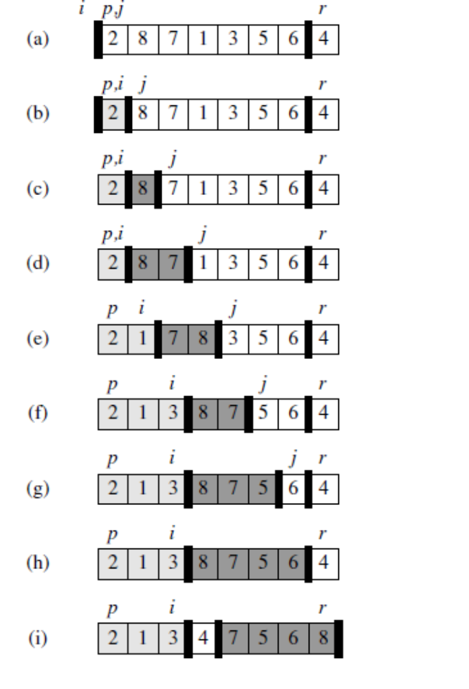
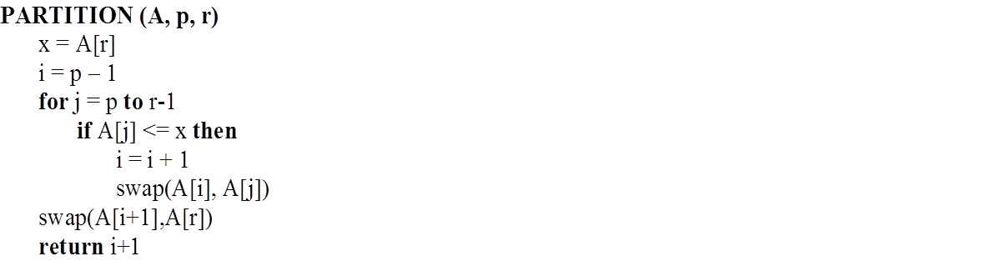
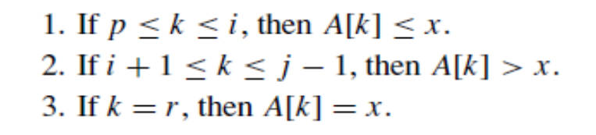
Một số bài toán minh hoạ
Quick Sort
  Phân tích
Phương pháp chia để trị

Slide 18
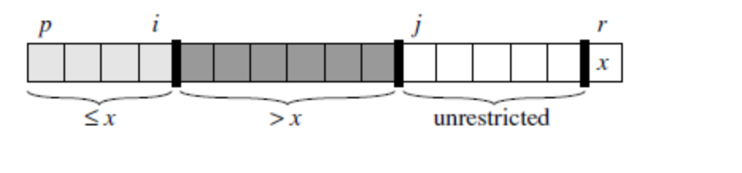
Một số bài toán minh hoạ
Quick Sort
  Phân tích
Phương pháp chia để trị

Slide 19
Một số bài toán minh hoạ
Quick Sort
  Phân tích: Độ phức tạp trong trường hợp xấu nhất: Θ(n²), độ phức tạp trong trường hợp tốt nhất: O(nlgn), độ phức tạp trong trường hợp trung bình: O(nlgn)
Phương pháp chia để trị

Slide 20
Bài tập
Cho một tập hợp S có n số nguyên và số nguyên x. Tìm xem có tồn tại 2 phần tử nào trong S có tổng bằng x hay không. Giải thuật đầu tiên bạn nghĩ tới là gì? Cài đặt và cho biết độ phức tạp của giải thuật này. Hãy cài đặt một giải thuật có độ phức tạp O(nlgn) giải quyết bài toán này (nếu chưa đạt)
Phương pháp chia để trị

Slide 21
Chiến lược giảm để trị
Chiến lược giảm để trị tận dụng mối liên hệ giữa lời giải cho một thể hiện của một bài toán và lời giải cho một thể hiện nhỏ hơn của cùng một bài toán.
Một số ví dụ điển hình
  Insertion Sort
  Giải thuật Euclide tìm ước số chung lớn nhất
  Giải thuật DFS và BrFS
Phương pháp chia để trị

Slide 22
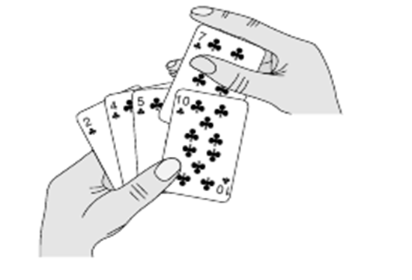
Insertion Sort
Ý tưởng
  Để sắp thứ tự mảng a[0..n-1], ta giả sử bài toán nhỏ hơn là sắp thứ tự mảng a[0..n-2] đã được thực hiện. Vấn đề là phải chèn phần tử a[n-1] vào mảng con đã có thứ tự a[0..n-2].
Phương pháp chia để trị

Slide 23
Insertion Sort
Thực hiện: 2 cách
  Duyệt mảng con đã có thứ tự từ trái sang phải đến khi tìm thấy phần tử đầu tiên lớn hơn hay bằng với phần tử a[n-1] và chèn phần tử a[n-1] vào bên trái phần tử này.
  Duyệt mảng con đã có thứ tự từ phải sang trái đến khi tìm thấy phần tử đầu tiên nhỏ hơn hay bằng với phần tử a[n-1] và chèn phần tử a[n-1] vào bên phải phần tử này.
Phương pháp chia để trị

Slide 24
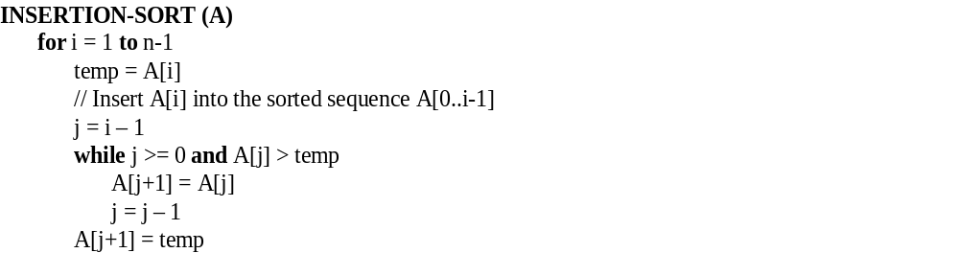
Insertion Sort
Giải thuật
Tổng quan về phân tích giải thuật

Slide 25
Giải thuật Euclide
Ý tưởng
  Giải thuật tìm ước số chung lớn nhất của 2 số theo công thức gcd(m,n) = gcd(n,m%n) là ví dụ của chiến lược giảm để trị theo hướng giảm kích thước của biến.
  Ví dụ: gcd(12,8) = gcd(8,4) = gcd(4,0) = 4
Phương pháp chia để trị

Slide 26
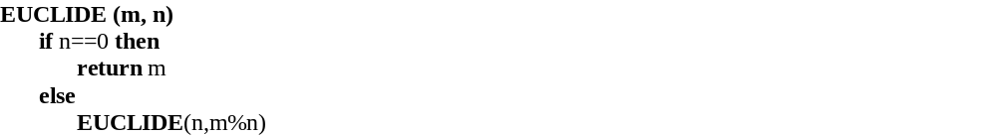
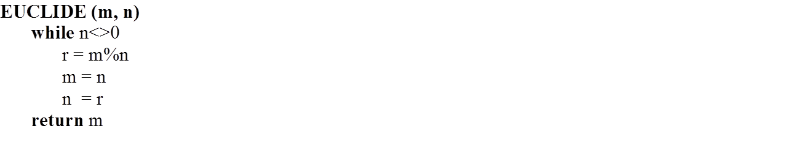
Giải thuật Euclide
Thực hiện: 2 cách
  Đệ quy
  Vòng lặp
Phương pháp chia để trị

Slide 27
Giải thuật DFS và BrFS
Tại mỗi bước của giải thuật duyệt đồ thị theo chiều sâu trước (DFS) hay duyệt theo chiều rộng trước (BrFS), giải thuật đánh dấu đỉnh đã được duyệt và tiếp tục xét các đỉnh kế cận của đỉnh đó.
Hai giải thuật duyệt đồ thị này đã áp dụng kỹ thuật giảm bớt một trong chiến lược giảm để trị
Phương pháp chia để trị

Slide 28
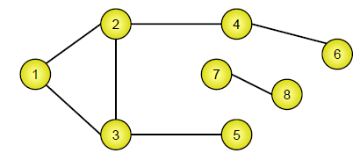
Giải thuật DFS
Bài toán: Duyệt tất cả các đỉnh có thể đến được từ một đỉnh xuất phát nào đó trong đồ thị
Phương pháp chia để trị

Slide 29
Giải thuật DFS
Ý tưởng: Xét từ đỉnh xuất phát S, tất cả các đỉnh x kề với S sẽ đến được từ S. Với mỗi đỉnh x, đánh dấu đã xét (bớt một đỉnh) và tiếp tục lặp lại quá trình duyệt các đỉnh kề với đỉnh này…
Phương pháp chia để trị

Slide 30
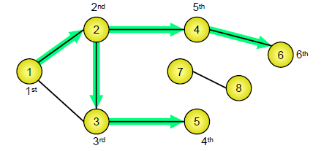
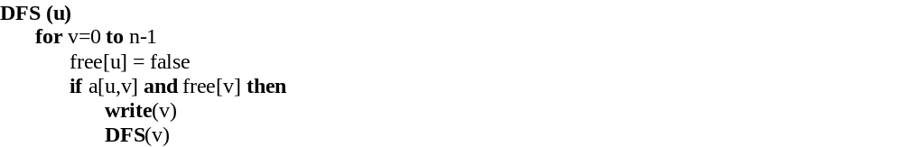
Giải thuật DFS
Giải thuật
Độ phức tạp: O(n²)
Phương pháp chia để trị

Slide 31
Giải thuật BrFS
Bài toán: Duyệt tất cả các đỉnh có thể đến được từ một đỉnh xuất phát nào đó trong đồ thị
Phương pháp chia để trị

Slide 32
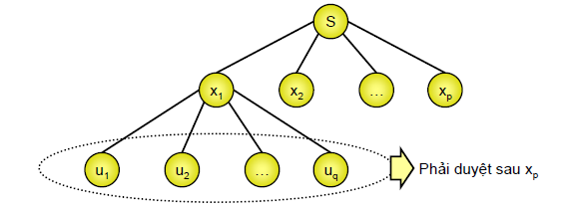
Giải thuật BrFS
Ý tưởng: Xét từ đỉnh xuất phát S, tất cả các đỉnh x kề với S sẽ đến được từ S. Các đỉnh này sẽ được duyệt trước, sau đó là đến các đỉnh kề với các đỉnh này…
Phương pháp chia để trị

Slide 33
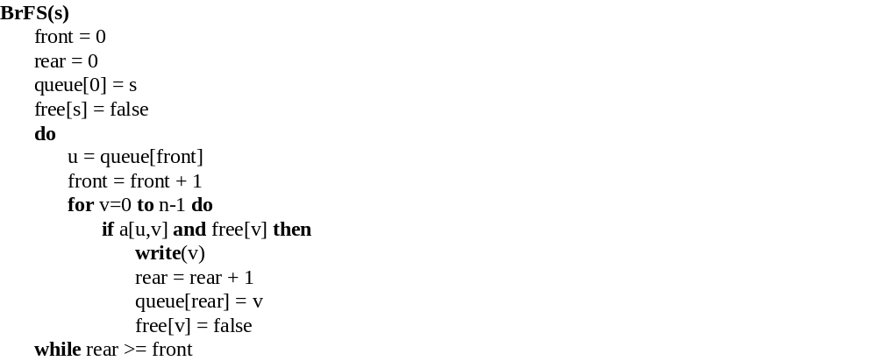
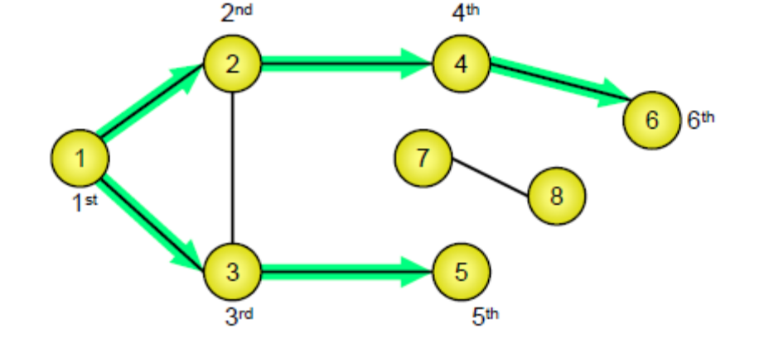
Giải thuật BrFS
Giải thuật
Độ phức tạp: O(n²)
Phương pháp chia để trị

Slide 34
Bài tập
Liệt kê tất cả các hoán vị của tập hợp S = {1, 2, …, n} bằng ý tưởng giảm để trị
Phương pháp chia để trị

Slide 35
Phụ lục - Counting Sort
Ý tưởng
  Giả sử mỗi phần tử trong mảng là một số nguyên trong khoảng 0 đến k.
  Với mỗi phần tử x, tìm số phần tử nhỏ hơn x để xác định vị trí đúng của x trong mảng có thứ tự.
  Có thể xảy ra trường hợp các phần tử trùng nhau.
Phương pháp chia để trị

Slide 36
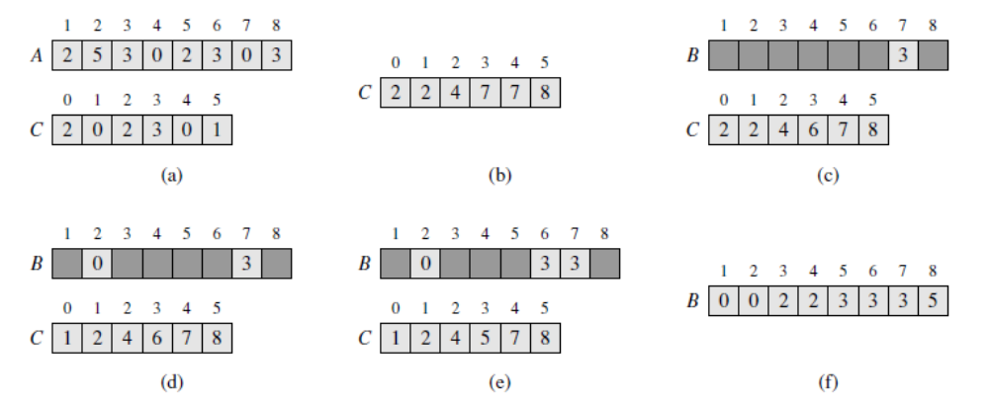
Phụ lục - Counting Sort
Ví dụ
Phương pháp chia để trị

Slide 37
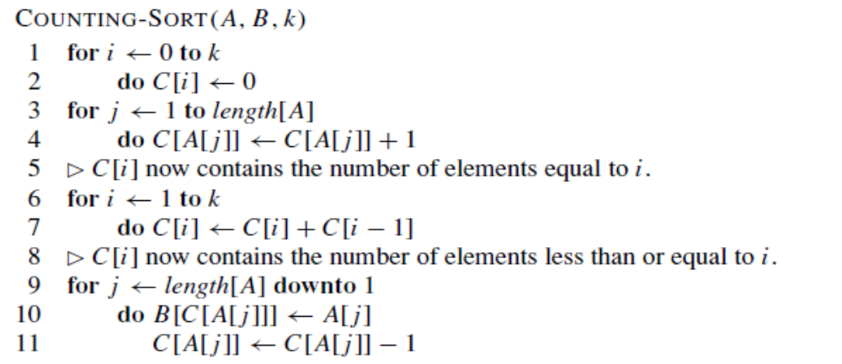
Phụ lục - Counting Sort
Giải thuật
Phương pháp chia để trị

Slide 38
Phụ lục - Counting Sort
Độ phức tạp của giải thuật: O(n+k). Nếu k = O(n) thì độ phức tạp giải thuật là O(n)
Phương pháp chia để trị

Slide 39
Phụ lục - Radix Sort
Ý tưởng
  Giả sử mỗi phần tử trong mảng A đều có d chữ số.
  Sắp xếp mảng A lần lượt theo từng chữ số từ cuối về đầu
Phương pháp chia để trị

Slide 40
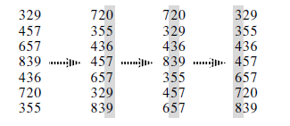
Phụ lục - Radix Sort
Ví dụ
Phương pháp chia để trị

Slide 41
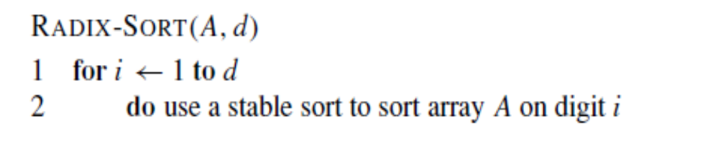
Phụ lục - Radix Sort
Giải thuật
Độ phức tạp của giải thuật: O(d(n+k)). Nếu k = O(n) thì độ phức tạp giải thuật là O(n)
Phương pháp chia để trị

Slide 42
Bài tập ôn
Cho mảng A chứa hoán vị của n số. Nếu i<j và A[i]>A[j] thì cặp (i,j) là một cặp đảo của A.
a) Liệt kê các cặp đảo trong mảng <1, 3, 5, 2, 4, 6>
b) Mảng A có thể có tối đa bao nhiêu cặp đảo?
c) Giải quyết bài toán tìm số cặp đảo trong mảng A bằng phương pháp vét cạn. Độ phức tạp của giải thuật?
d) Có mối liên hệ nào giữa thời gian thực thi insertion sort và số cặp đảo trong mảng?
e) Giải quyết bài toán tìm số cặp đảo trong mảng A bằng phương pháp chia để trị. Độ phức tạp của giải thuật?

